Slide 1
《习近平新时代中国特色社会主义思想学生读本》（高中）
第4讲 根本立场：坚持以人民为中心
说课（第2课时）
报告人：张于翠
单 位：北京市中关村中学
Notes:
各位老师：大家好！我是北京市中关村中学张于翠老师，我说课的题目是《《习近平新时代中国特色社会主义思想学生读本》（高中）第4讲 根本立场：坚持以人民为中心，第二课时。

Slide 2
三、依靠人民创造历史伟业
1.尊重人民主体地位和首创精神
2.把群众路线贯彻到治国理政全部活动之中
Notes:
三、依靠人民创造历史伟业
1.尊重人民主体地位和首创精神；2.把群众路线贯彻到治国理政全部活动之中

Slide 3
1
教材分析
2
学情分析
说课内容
3
教学目标
4
教学重难点
5
教学过程
Notes:
我将从以下5个方面进行说课内容：1.教材分析；2.学情分析；3.教学目标；4.教学重难点；5.教学过程。
下面我们进行教材分析。

Slide 4
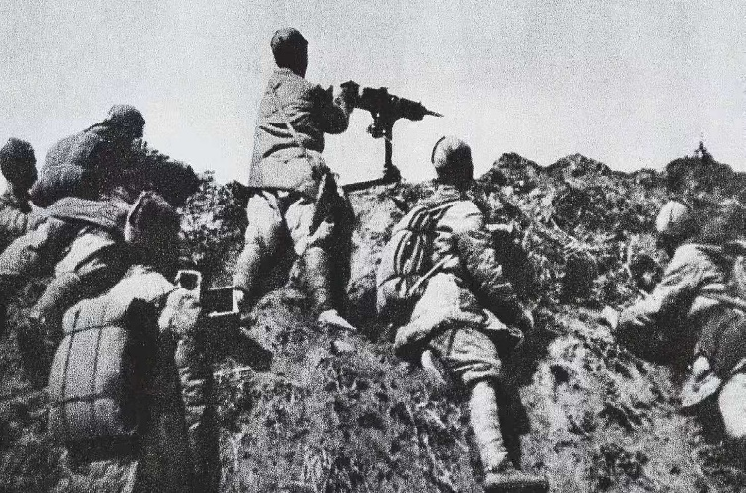
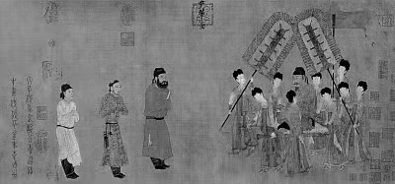
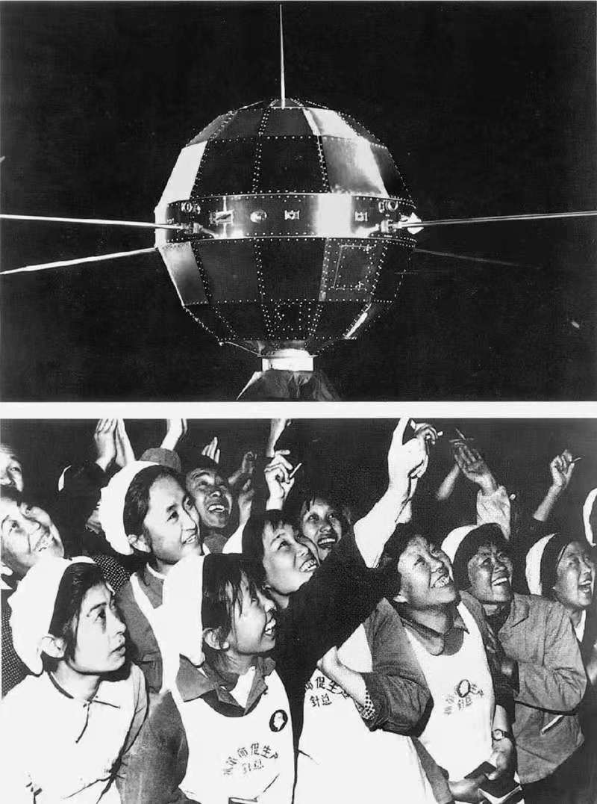

三、依靠人民创造历史伟业
1.尊重人民主体地位和首创精神
1940 年百团大战时，山西阳泉狮脑山战斗中的八路军机枪阵地
唐代阎立本《步辇图》
1970年4月24日，我国第一颗人造地球卫星“东方红一号”成功发射，航天事业孕育了“两弹一星”精神、载人航天精神
2019年10月1日上午，庆祝中华人民共和国成立70周年大会群众游行中的“扬帆远航”方阵
中华民族迎来了从站起来、富起来到强起来的伟大飞跃是中国人民奋斗出来的
波澜壮阔的中华民族发展史是中国人民书写的
博大精深的中华文明是中国人民创造的
历久弥新的中华民族精神是中国人民培育的
Notes:
一、教学内容分析
中国历史是由中国人民创造的，中国人民是中国历史上的真正英雄。波澜壮阔的中华中华民族发展史是中国人民书写的！博大精深的中华文明是中国人民创造的！历久弥新的中华民族精神是中国人民培育的！中华民族迎来了从站起来、富起来到强起来的伟大飞跃是中国人民奋斗出来的！人民是历史的创造者，是真正的英雄。人民群众是社会财富的创造者；人民群众是推动社会历史发展的决定力量。

Slide 5

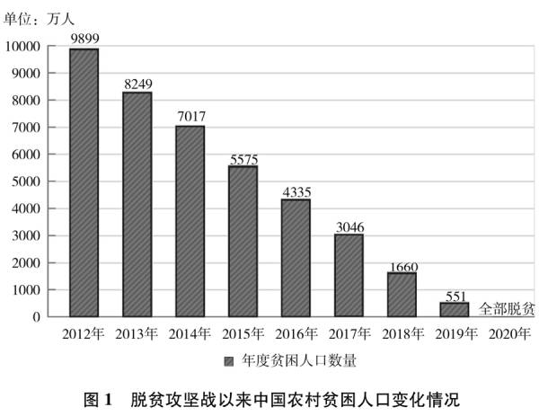
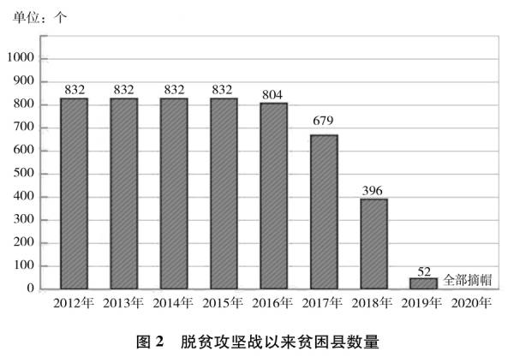
三、依靠人民创造历史伟业
1.尊重人民主体地位和首创精神
脱贫攻坚战取得全面胜利
资料来源：《人类减贫的中国实践》白皮书
Notes:
创造历史伟业，必须尊重人民群众的首创精神，最大限度地激发人民的创造热情。建设中国特色社会主义的伟大实践，从根本上说是广大人民群众自己的实践。
依靠人民创造历史伟业，关键是在思想上牢固树立人民群众的主体地位。
从改革开放之初邓小平同志用“小康”来诠释中国式现代化，到党的十五大提出“两个一百年”奋斗目标，再到党的十八大提出“全面建成小康社会”，全面建成小康社会成为中华民族伟大复兴历史进程中的关键一步。习近平总书记指出：“全面建成小康社会，是我们党向人民、向历史作出的庄严承诺”。为了实现这一目标，党的十八大以来，我们党统筹推进“五位一体”总体布局，协调推进“四个全面”战略布局，在推动经济发展的基础上，建设社会主义市场经济、民主政治、先进文化、生态文明、和谐社会，协同推进人民富裕、国家强盛、中国美丽。2020年我国国内生产总值超过100万亿元，现行标准下农村贫困人口全部脱贫，三大攻坚战取得决定性成就。

Slide 6
三、依靠人民创造历史伟业
1.尊重人民主体地位和首创精神
我们要坚持党的领导、人民当家作主、依法治国有机统一，坚持和完善人民代表大会制度、中国共产党领导的多党合作和政治协商制度、民族区域自治制度、基层群众自治制度，全面推进依法治国，巩固和发展最广泛的爱国统一战线，发展社会主义协商民主，用制度体系保证人民当家作主。
——习近平2018年12月18日在庆祝改革开放40周年大会上的讲话
我们国家的名称，我们各级国家机关的名称，都冠以“人民”的称号，这是我国社会主义国家政权的基本定位。我国国家制度深深植根于人民之中，能够有效体现人民意志、保障人民权益、激发人民创造力。
——习近平2019年9月24日在十九届中央政治局第十七次集体学习时的讲话
Notes:
中国共产党领导中国人民进行伟大创造，建立并不断完善人民代表大会制度，建立并不断完善中国共产党领导的多党合作和政治协商制度、民族区域自治制度、基层群众自治制度，探索发展社会主义协商民主等富有中国特色和优势的民主形式，使人民当家作主落实到制度安排上，也日益充分地显现于国家政治生活和社会生活的丰富实践中。
习近平总书记2019年9月24日在十九届中央政治局第十七次集体学习时提出：“我们国家的名称，我们各级国家机关的名称，都冠以“人民”的称号，这是我国社会主义国家政权的基本定位。我国国家制度深深植根于人民之中，能够有效体现人民意志、保障人民权益、激发人民创造力。”

Slide 7


三、依靠人民创造历史伟业
1.尊重人民主体地位和首创精神
中华民族历史悠久，中华文明源远流长，中华文化博大精深，一个博物馆就是一所大学校。博物馆建设要注重特色。向海之路是一个国家发展的重要途径，这里围绕古代海上丝绸之路陈列的文物都是历史、是文化。要让文物说话，让历史说话，让文化说话。要加强文物保护和利用，加强历史研究和传承，使中华优秀传统文化不断发扬光大。要增强文化自信，在传承中华优秀传统文化基础上发展社会主义先进文化，加快建设社会主义文化强国。
——习近平2017年4月19日至21日在广西考察
工作时的讲话
图为文化节目《经典咏流传》第三季海报
故宫研发的文创产品
图片来源：故宫文创馆
Notes:
中华文化是中华民族劳动创造的，中国特色社会主义文化，源自于中华民族五千多年文明历史所孕育的中华优秀传统文化，熔铸于党领导人民在革命、建设、改革中创造的革命文化和社会主义先进文化，根植于中国国特色社会主义伟大实践。故宫结合新的实践和时代，以社会公众需求为导向、以藏品研究成果为基础、以文化创意研发为支撑、以文化产品质量为前提、以科学技术手段为引领，推动中华优秀传统文化创造性转化、创新性发展。
从“朕就是这样的汉子”雍正御批胶带、时尚“潮珠耳机”，到故宫猫系列，再到多款“国宝色”口红、“故宫美人”面膜……近年来，提起故宫文创，无论是否去过故宫，人们都不难感受到“朕的生意”正做得风生水起。

Slide 8
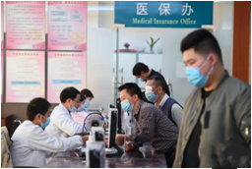
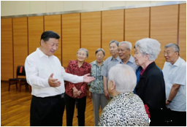
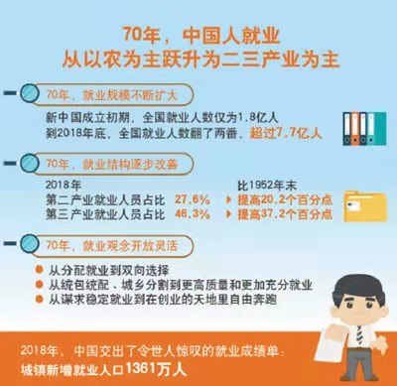
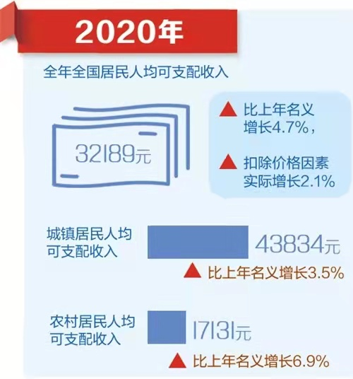
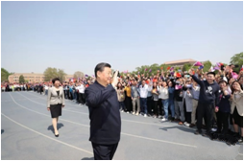
三、依靠人民创造历史伟业
1.尊重人民主体地位和首创精神
2020年11月18日，居民在福建省三明市第一医院医保办咨询、办理手续
2016年9月9日，习近平来到北京市八一学校同母校老教师们亲切交谈
时代是出卷人，我们是答卷人，人民是阅卷人。
——习近平
2021年4月19日，习近平来到清华大学考察
Notes:
民生无小事，枝叶总关情。我们党历来高度重视民生改善和社会保障。目前，我国以社会保险为主体，包括社会救助、社会福利、社会优抚等制度在内，功能完备的社会保障体系基本建成，基本医疗保险覆盖13.6亿人，基本养老保险覆盖近10亿人，是世界上规模最大的社会保障体系。
把教育事业放在优先位置，深化教育改革，加快教育现代化，办好人民满意的教育。
2020年全国居民人均可支配收入32189元。
近年来，电子商务、数据消费、现代供应链等新技术新模式蓬勃发展，育儿、养老、旅游、教育、健身等新需求空间广阔，服务业成为创新创业热点。

Slide 9
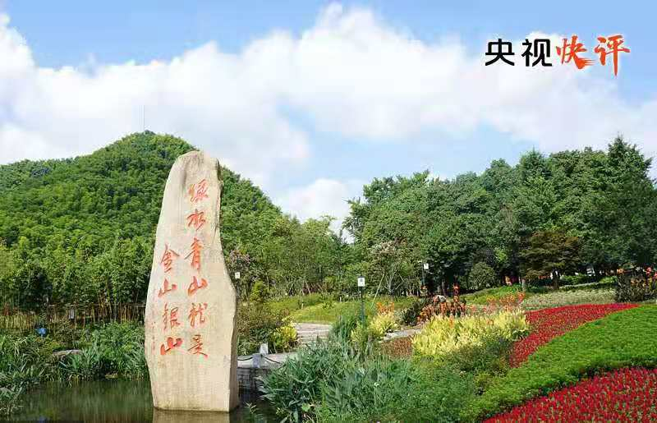

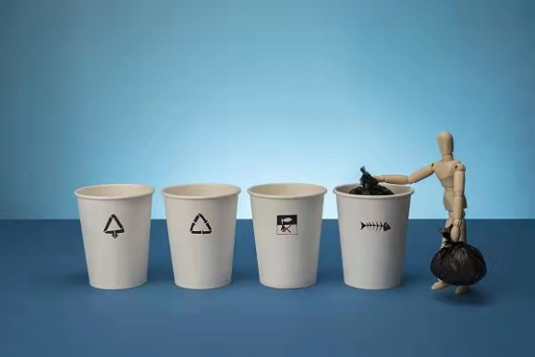
三、依靠人民创造历史伟业
1.尊重人民主体地位和首创精神
大自然孕育抚养了人类，人类应该以自然为根，尊重自然、顺应自然、保护自然。不尊重自然，违背自然规律，只会遭到自然报复。自然遭到系统性破坏，人类生存发展就成了无源之水、无本之木。我们要像保护眼睛一样保护自然和生态环境，推动形成人与自然和谐共生新格局。
——习近平2021年4月22日在“领导人气候峰会”
上的讲话
Notes:
从“盼温饱”到“盼环保”，从“求生存”到“求生态”，这是新中国成立70年来，百姓心声的真实变化，推进中国特色社会主义生态文明建设，回应人民群众所想、所盼、所急，满足人民日益增长的优美生态环境的需要。

Slide 10
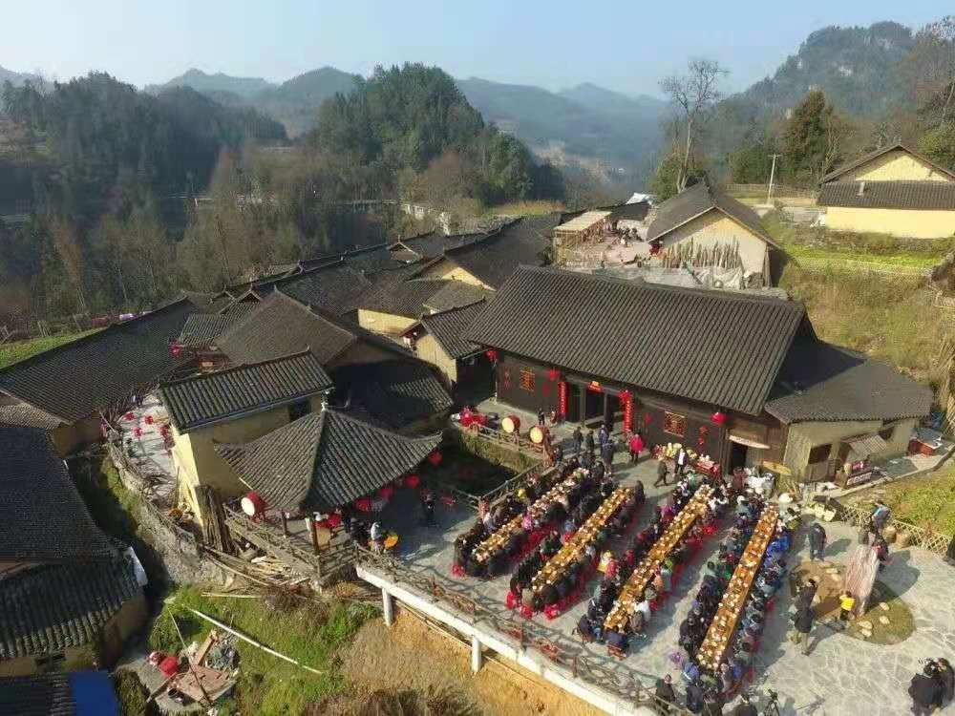

三、依靠人民创造历史伟业
1.尊重人民主体地位和首创精神
湖南省湘西土家族苗族自治州花垣县十八洞村摆起长龙宴欢庆苗年（2019年1月17日摄）。作为精准扶贫“首倡地”，十八洞村不仅成功摘掉了贫困的帽子，还成为小康示范村
富裕起来的各民族群众增强了对伟大祖国的认同
尊重人民主体地位和首创精神，要把人民群众满意不满意作为检验工作的第一标准。我们党是代表最广大人民根本利益的政党，人民是党的工作的最高裁决者和最终评判者。党和人民事业要始终体现人民意愿，经得起实践、人民和历史的检验。
Notes:
人民呼声是制定政策的基本依据，人民智慧是推动改革的力量源泉，人民监督是我们党的自我完善的强大动力。中国特色社会主义伟大事业，必须扎根于人民群众的创造性实践中。
尊重人民主体地位和首创精神，要把人民群众满意不满意作为检验工作的第一标准。我们党是代表最广大人民根本利益的政党，人民是党的工作的最高裁决者和最终评判者。党和人民事业要始终体现人民意愿，经得起实践、人民和历史的检验。

Slide 11
三、依靠人民创造历史伟业
2.把群众路线贯彻到治国理政全部活动之中
毛泽东在《关于领导方法的若干问题》中指出：“在我党的一切实际工作中，凡属正确的领导，必须是从群众中来，到群众中去。这就是说，将群众的意见（分散的无系统的意见）集中起来（经过研究，化为集中的系统的意见），又到群众中去作宣传解释，化为群众的意见，使群众坚持下去，见之于行动，并在群众行动中考验这些意见是否正确。然后再从群众中集中起来，再到群众中坚持下去。如此无限循环，一次比一次地更正确、更生动、更丰富。这就是马克思主义的认识论。”
保持党的先进性和纯洁性、巩固党的执政基础和执政地位靠什么？最重要的就是靠坚持党的群众路线、密切联系群众。
——习近平
Notes:
（第2个知识）2.把群众路线贯彻到治国理政全部活动之中
群众路线是我们党的生命线和根本工作路线，是我们党永葆青春活力和战斗力的重要传家宝。坚持一切为了群众，一切依靠群众，从群众中来，到群众中去，这是党的群众路线的基本内容，本质上体现的使马克思主义关于人民群众是历史的创造者这一基本原理。
毛泽东同志在《关于领导方法的若干问题》中，明确提出并深入阐述了“从群众中来，到群众中去”的工作方法。邓小平同志高度重视人民群众的地位和作用。习近平总书记指出：“保持党的先进性和纯洁性、巩固党的执政基础和执政地位靠什么？最重要的就是靠坚持党的群众路线、密切联系群众。”

Slide 12

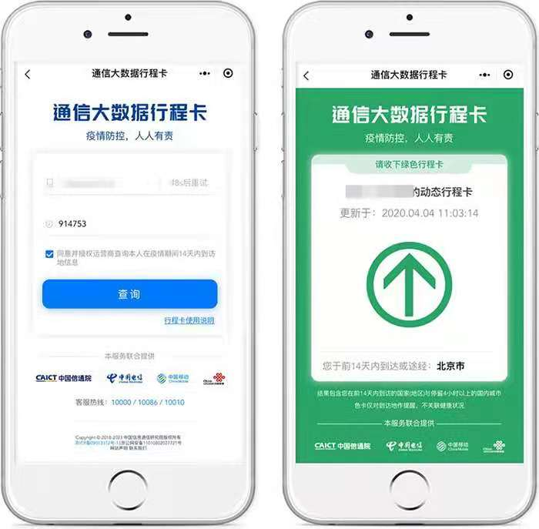
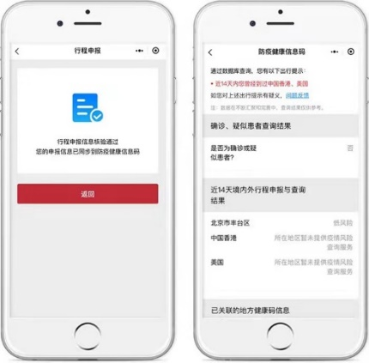
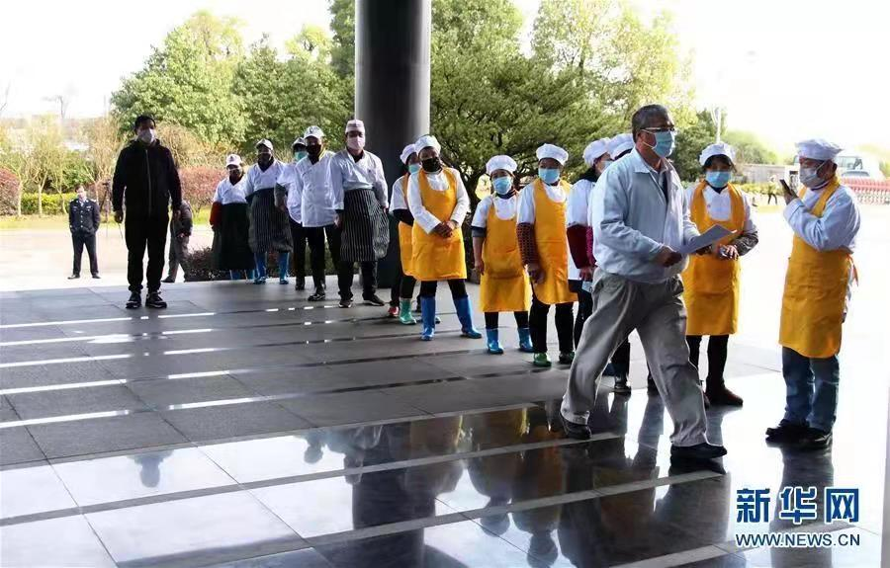
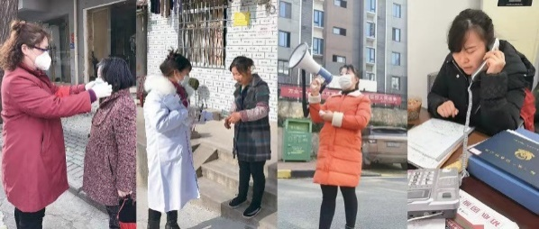
三、依靠人民创造历史伟业
2.把群众路线贯彻到治国理政全部活动之中
工信部“通信大数据行程卡”服务上线全国一体化政务服务平台
2020年2月10日，复工的台达电子（郑州）有限公司员工在排队等候接受防疫采血检测
群众路线是我们党的生命线和根本工作路线，是我们党永葆青春活力和战斗力的重要传家宝。
武汉战“疫”中的社区工作者群像（上）
Notes:
2020年伊始，面对突如其来的“新冠肺炎”疫情，以习近平同志为核心的党中央，坚持把人民群众生命安全和身体健康放在第一位，充分发挥党的集中统一领导的显著优势，以疫情发生发展的客观现实情况、对疫病的最新科研成果和传染病救治特点、传播规律作为决策判断依据，审时度势、综合研判、果断决策，迅速将疫情防控工作上升为党和国家的头等大事，团结带领全党全军全国人民与疫情展开了坚决斗争，14亿中国人民心手相牵汇聚磅礴之力。经此一役，我们党的领导更加坚强，我国人民更加团结一心，我们的国家治理体系和治理能力更加完善。

Slide 13
三、依靠人民创造历史伟业
2.把群众路线贯彻到治国理政全部活动之中
坚持人民至上、生命至上。抗击疫情是为了人民，也必须依靠人民。实践证明，要彻底战胜疫情，必须把人民生命安全和身体健康放在突出位置，以极大的政治担当和勇气，以非常之举应对非常之事，尽最大努力做到不遗漏一个感染者、不放弃一个病患者，切实尊重每个人的生命价值和尊严。同时，要保证人民群众生活少受影响、社会秩序总体正常。
——习近平2021年5月21日在全球健康峰会上的讲话
Notes:
习近平总书记2021年5月21日在全球健康峰会上提出：
坚持人民至上、生命至上。抗击疫情是为了人民，也必须依靠人民。实践证明，要彻底战胜疫情，必须把人民生命安全和身体健康放在突出位置，以极大的政治担当和勇气，以非常之举应对非常之事，尽最大努力做到不遗漏一个感染者、不放弃一个病患者，切实尊重每个人的生命价值和尊严。同时，要保证人民群众生活少受影响、社会秩序总体正常。

Slide 14
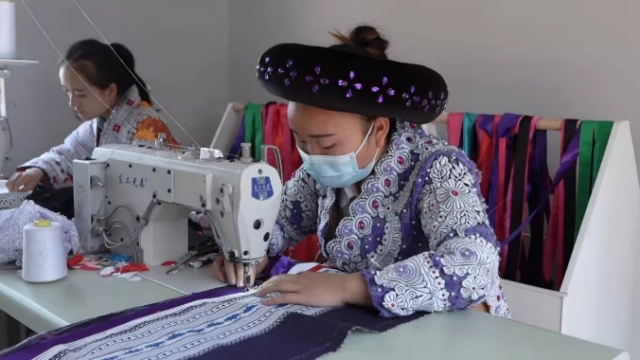
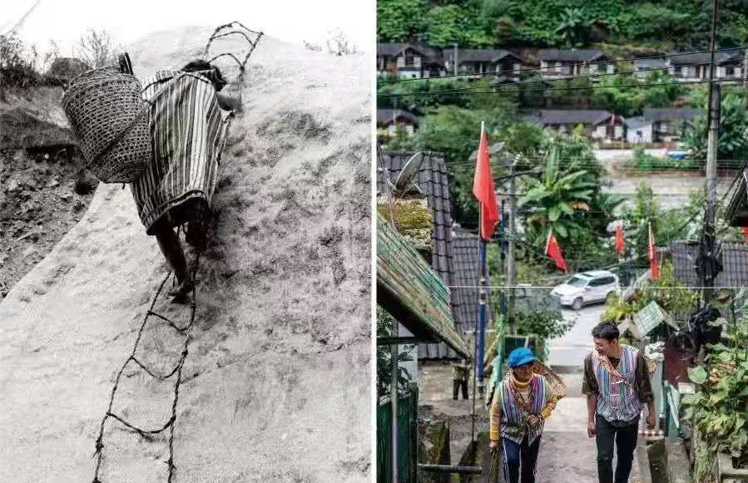
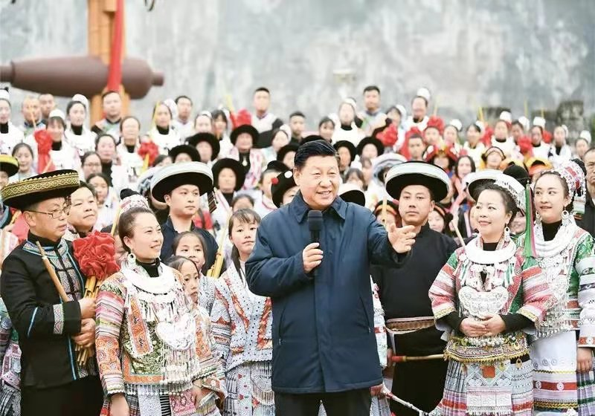
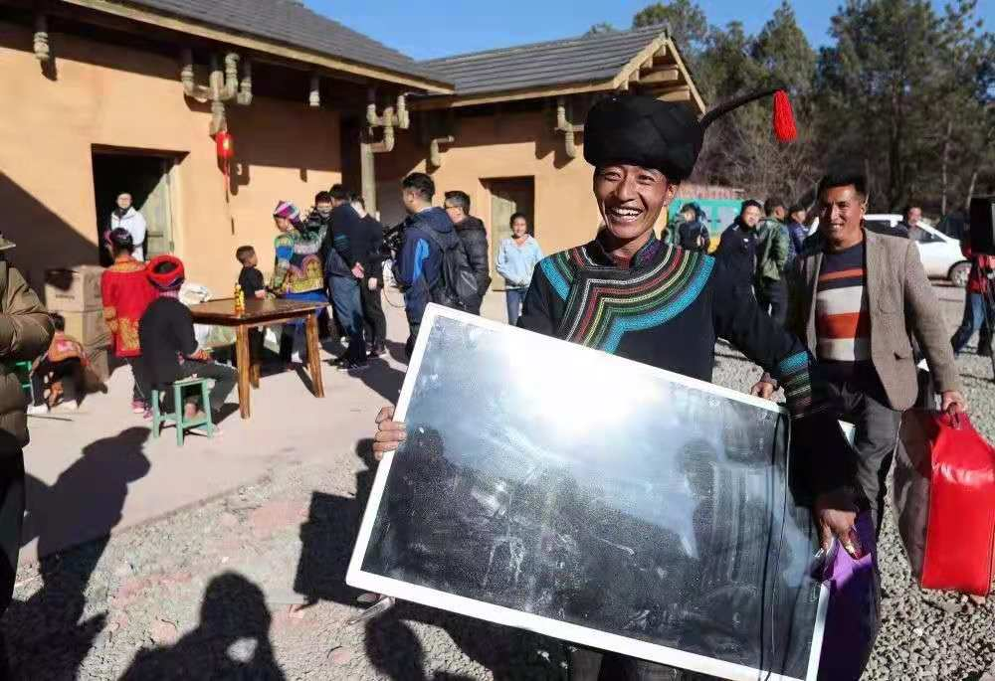
三、依靠人民创造历史伟业
2.把群众路线贯彻到治国理政全部活动之中
图为搬迁群众在化屋村易地扶贫搬迁安置点扶贫车间务工
在四川省昭觉县三河村的易地扶贫安置点，彝族群众马海日聪喜搬新居（2019年2月11日摄）
2021年2月3日下午，习近平总书记在毕节市黔西市新仁苗族乡化屋村文化广场上，向全国各族人民、港澳台同胞和海外侨胞拜年
左图：解放前，独龙族群众出行需要爬天梯
右图：2020年10月31日，独龙族青年李永明和奶奶出门去山上割猪草
坚持群众路线，核心的问题是党要始终保持同人民群众的血肉联系。
Notes:
党的十八大提出的全面建成小康社会，为了实现这一宏伟目标，习近平总书记亲自指挥、亲自部署、亲自督战，十几次深入民族地区调研，了解情况，指导脱贫。脱贫攻坚战的全面胜利，书写了中华民族发展史上浓墨重彩的一页，留下了人类反贫困历史上波澜壮阔的辉煌篇章。
坚持群众路线，核心的问题是党要始终保持同人民群众的血肉联系马克思主义执政党的最大危险就是脱离群众，中国共产党的最大政治优势是密切联系群众。党是在同人民群众的密切联系中成长、发展、壮大起来的，是靠宣传群众、组织群众、依靠群众起家，从胜利走向胜利的。

Slide 15

总书记署名回信
2021年5月30日
给江苏省淮安市新安小学的少先队员回信
你们好！收到你们的来信很高兴。你们学校是“新安旅行团”的母校，你们在信中表达了对学校红色历史的自豪之情，也说到了你们学习党史的收获。
当年，在党的关怀和领导下，“新安旅行团”不怕艰苦，足迹遍及大半个中国，以文艺为武器，唤起民众抗日救亡，宣传党的主张，展现了爱国奋进的精神风貌。希望你们结合自身成长实际学好党史，以英雄模范人物为榜样，从小坚定听党话、跟党走的决心，刻苦学习，树立理想，砥砺品格，增长本领，努力实现德智体美劳全面发展。
“六一”国际儿童节就要到了，我祝你们、祝全国小朋友们节日快乐！
2021年8月19日
给云南省沧源县边境村老支书们回信
你们好！读了来信，了解到脱贫攻坚给阿佤山带来的深刻变化，感受到了阿佤人民心向党、心向国家的真挚感情，我很欣慰。
你们都是老支书，长期在边境地区工作生活，更懂得边民富、边疆稳的意义。脱贫是迈向幸福生活的重要一步，我们要继续抓好乡村振兴、兴边富民，促进各族群众共同富裕，促进边疆繁荣稳定。希望你们继续发挥模范带头作用，引领乡亲们永远听党话、跟党走，建设好美丽家园，维护好民族团结，守护好神圣国土，唱响新时代阿佤人民的幸福之歌。
请向乡亲们问好！
Notes:
2021年以来，习近平总书记多次署名回信。回信的对象，从百岁高龄老战士，到少先队员小朋友；从革命老区的乡亲们，到来华交流的国际青年。每一封回信，都饱含着总书记的亲切关怀。

Slide 16
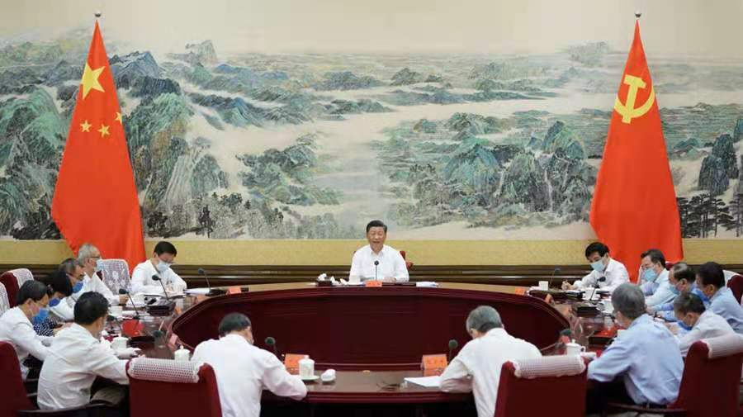
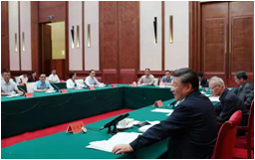
2020年7月21日至9月22日，习近平总书记围绕“十四五”规划和2035年远景目标主持召开了七场座谈会。
这七场座谈会，包括企业家座谈会、党外人士座谈会、扎实推进长三角一体化发展座谈会、经济社会领域专家座谈会、科学家座谈会、基层代表座谈会、教育文化卫生体育领域专家代表座谈会。
在这七场座谈会上，习近平总书记一以贯之的风格，就是先听取大家的观察和思考、意见和建议,再给出积极的回应。他要求有关部门认真研究大家提出的意见和建议，及时制定相关政策措施。
2020年8月24日，习近平在中南海主持召开经济社会领域专家座谈会并发表重要讲话
2020年9月17日，中共中央总书记、国家主席、中央军委主席习近平在长沙主持召开基层代表座谈会并发表重要讲话，听取基层干部群众代表对“十四五”规划编制的意见和建议
Notes:
“上之为政，得下之情则治，不得下之情则乱。”群众路线是取得正确领导意见的唯一方法，也是真正做到全心全意为人民服务的唯一方法。
2020年7月21日至9月22日，习近平总书记围绕“十四五”规划和2035年远景目标主持召开了七场座谈会。

Slide 17
三、依靠人民创造历史伟业
2.把群众路线贯彻到治国理政全部活动之中
正确认识当前经济形势，把思想和行动统一到中共中央关于当前经济形势的分析判断和决策部署上来，多深入基层寻计问策，多解剖麻雀小中见大，多专心致志深入研究，引导广大成员和所联系群众继承发扬老一辈党外人士同中国共产党风雨同舟、亲密合作的优良传统，最大限度凝聚起共同奋斗的力量。
——习近平2021年7月28日在中共中央召开的党外人士座谈会上的讲话
Notes:
历史和实践反复证明，我们党的最大政治优势是密切联系群众，党执政后的最大危险是脱离群众。能否保持党同人民群众的血肉联系，决定着党的事业的成败。习近平总书记2021年7月28日在中共中央召开的党外人士座谈会上提出：“正确认识当前经济形势，把思想和行动统一到中共中央关于当前经济形势的分析判断和决策部署上来，多深入基层寻计问策，多解剖麻雀小中见大，多专心致志深入研究，引导广大成员和所联系群众继承发扬老一辈党外人士同中国共产党风雨同舟、亲密合作的优良传统，最大限度凝聚起共同奋斗的力量。”

Slide 18
三、依靠人民创造历史伟业
2.把群众路线贯彻到治国理政全部活动之中
坚持群众路线， 要善于通过提出并贯彻正确的理论和路线方针政策带领人民前进，善于从人民的实践创造和发展要求中完善政策主张，善于从群众中寻找解决问题的方案和办法，使作出的决策和决策的执行充分体现民心民意，使群众路线落地稳、扎根深，融入经济社会发展全过程，贯穿到党的全部工作和治国理政全部活动之中。
Notes:
坚持群众路线， 要善于通过提出并贯彻正确的理论和路线方针政策带领人民前进，善于从人民的实践创造和发展要求中完善政策主张，善于从群众中寻找解决问题的方案和办法，使做出的决策和决策的执行充分体现民心民意，使群众路线落地稳、扎根深，融入经济社会发展全过程，贯穿到党的全部工作和治国理政全部活动之中。

Slide 19
二、学情分析
1.认知层面
通过初中的学习，已初步懂得党与人民的关系等相关知识，明确了以人民为中心的发展思想，需进一步理解如何坚持和贯彻群众路线，创造历史伟业。
2.能力层面
具备一定的抽象思维能力和辩证能力，爱思辨。当今信息化环境下，学生接受信息渠道增多，高中学生思想活动和行为方式具有多样性、可塑性。
Notes:
二、学情分析
1.认知层面
通过初中的学习，已初步认识党的地位、性质、宗旨等相关知识，明确了以人民为中心的发展思想，需进一步理解什么是以人民为中心的科学内涵，如何践行“坚持以人民为中心”的思想，创造历史伟业。
2.思维层面
具备一定的抽象思维能力和辩证能力，爱思辨。
3.思想层面
当今信息化环境下，学生接受信息渠道增多，高中学生思想活动和行为方式具有多样性、可塑性。

Slide 20
三、教学目标
1.列举生活中的实例，懂得人民群众是社会财富的创造者，是历史的创造者，理解尊重人民主体地位和首创精神，培养科学精神。
2.搜集分享脱贫攻坚、抗击疫情、我国“十三五”成就，分析“十四五”规划和2035年远景目标的制定等资料，阅读“金句”，阐述坚持群众路线是我们党取得胜利和成功的保证，坚定听党话、跟党走，树立正确的群众观，培养政治认同。
3.观看乘风破浪开新局视频，阅读教材讨论新征程如何依靠人民群众创造历史伟业，引导投身新时代伟大的社会主义建设的实践中，培养公共参与。
Notes:
三、教学目标
1.列举生活中的实例，懂得人民群众是社会财富的创造者，是历史的创造者，理解尊重人民主体地位和首创精神，培养科学精神。
2.搜集分享脱贫攻坚、抗击疫情、我国“十三五”成就，分析“十四五”规划和2035年远景目标的制定等资料，阐述坚持群众路线是我们党取得胜利和成功的保证，坚定听党话、跟党走，树立正确的群众观，培养政治认同。
3.观看乘风破浪开新局视频，阅读读本讨论新征程如何依靠人民群众创造历史伟业，引导投身新时代伟大的社会主义建设的实践中，培养公共参与。

Slide 21
四、教学重难点
依靠人民创造历史伟业
Notes:
四、教学重难点
依靠人民创造历史伟业

Slide 22
五、教学过程
教 学 设 计 流 程
情境导入
读本学习
形成认同
运用践行
尊重人民主体地位和首创精神
把群众路线贯彻到治国理政全部活动之中
依靠人民创造历史伟业
新时代践行群众路线，我的责任
阅读思考人民群众的作用
Notes:
五、教学过程
本节课有四个教学流程：情景导入、读本学习、形成认同、运用践行。

Slide 23
三、依靠人民创造历史伟业
1.尊重人民主体地位和首创精神
学生活动：阅读材料，思考问题
2018年12月18日，庆祝改革开放40周年大会在北京人民大会堂举行。习近平在大会上发表重要讲话，他指出：“现在，我国是世界第二大经济体、制造业第一大国、货物贸易第一大国、商品消费第二大国、外资流入第二大国，我国外汇储备连续多年位居世界第一，中国人民在富起来、强起来的征程上迈出了决定性的步伐！”“40年来取得的成就不是天上掉下来的，更不是别人恩赐施舍的，而是全党全国各族人民用勤劳、智慧、勇气干出来的！”
人民群众的物质生产活动对社会的存在和发展起着什么作用？
设计意图：
情境导入，引发学生思考人民群众的作用。
Notes:
（第1个知识）1.尊重人民主体地位和首创精神
学生活动1：
阅读材料，思考人民群众的物质生产活动对社会的存在和发展起着什么作用？
设计意图：
情境导入，，引发学生思考人民群众的作用

Slide 24
三、依靠人民创造历史伟业
1.尊重人民主体地位和首创精神
学生活动：搜集材料，交流分享
经济
建设组
政治建设组
文化
建设组
社会
建设组
生态文明
建设组
设计意图：
小组合作，理解人民群众的作用，树立群众观点。
Notes:
学生活动2：
小组交流分享，我国在经济建设、政治建设文化建设、社会建设、生态文明建设实例，理解人民群众的作用
设计意图：
通过小组合作，理解人民群众的作用，树立群众观点。

Slide 25
三、依靠人民创造历史伟业
1.尊重人民主体地位和首创精神
事实充分证明，人民是真正的英雄，激励人民群众自力更生、艰苦奋斗的内生动力，对人民群众创造自己的美好生活至关重要。只要我们始终坚持为了人民、依靠人民，尊重人民群众主体地位和首创精神，把人民群众中蕴藏着的智慧和力量充分激发出来，就一定能够不断创造出更多令人刮目相看的人间奇迹！
——习近平2021年2月25日在全国脱贫攻坚总结表彰大会上的讲话
Notes:
结论：习近平总书记2021年2月25日在全国脱贫攻坚总结表彰大会上提出：“事实充分证明，人民是真正的英雄，激励人民群众自力更生、艰苦奋斗的内生动力，对人民群众创造自己的美好生活至关重要。只要我们始终坚持为了人民、依靠人民，尊重人民群众主体地位和首创精神，把人民群众中蕴藏着的智慧和力量充分激发出来，就一定能够不断创造出更多令人刮目相看的人间奇迹！”

Slide 26
三、依靠人民创造历史伟业
2.把群众路线贯彻到治国理政全部活动之中
学生活动：读“金句”，谈感悟
正确认识当前经济形势，把思想和行动统一到中共中央关于当前经济形势的分析判断和决策部署上来，多深入基层寻计问策，多解剖麻雀小中见大，多专心致志深入研究，引导广大成员和所联系群众继承发扬老一辈党外人士同中国共产党风雨同舟、亲密合作的优良传统，最大限度凝聚起共同奋斗的力量。
——习近平2021年7月28日在中共中央召开的党外人士座谈会上的讲话
时代是出卷人，我们是答卷人，人民是阅卷人。
——习近平
保持党的先进性和纯洁性、巩固党的执政基础和执政地位靠什么？最重要的就是靠坚持党的群众路线、密切联系群众。
——习近平
设计意图：
朗读“金句”，交流感悟，明确坚持群众路线是我们党取得胜利和成功的保证，坚定听党话、跟党走，树立正确的群众观。
Notes:
（第2个知识）2.把群众路线贯彻到治国理政全部活动之中
学生活动1：
阅读读本44-45页及金句，谈感悟
设计意图：
朗读金句，交流感悟，明确坚持群众路线是我们党取得胜利和成功的保证，坚定听党话、跟党走，树立正确的群众观。

Slide 27
三、依靠人民创造历史伟业
2.把群众路线贯彻到治国理政全部活动之中
学生活动：阅读材料，思考问题
2020年7月21日至9月22日，习近平总书记围绕“十四五”规划和2035年远景目标主持召开了七场座谈会。
这七场座谈会，包括企业家座谈会、党外人士座谈会、扎实推进长三角一体化发展座谈会、经济社会领域专家座谈会、科学家座谈会、基层代表座谈会、教育文化卫生体育领域专家代表座谈会。
在这七场座谈会上，习近平总书记一以贯之的风格，就是先听取大家的观察和思考、意见和建议，再给出积极的回应。他要求有关部门认真研究大家提出的意见和建议，及时制定相关政策措施。
问题：党的群众路线的基本内容。
设计意图：
阅读材料，理解群众路线。
Notes:
学生活动2：
阅读材料，思考党的群众路线的基本内容。
设计意图：
阅读材料，理解群众路线。

Slide 28
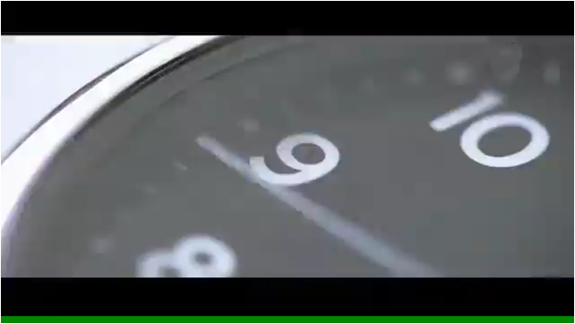
三、依靠人民创造历史伟业
2.把群众路线贯彻到治国理政全部活动之中
学生活动：观看视频，讨论践行
乘风破浪开新局
设计意图：
通过讨论新征程如何依靠人民群众创造历史伟业，引导投身新时代伟大的社会主义建设的实践中。
Notes:
学生活动3：
观看视频及分析材料，交流新征程上我的责任与担当。
设计意图：
通过讨论新征程如何依靠人民群众创造历史伟业，引导投身新时代伟大的社会主义建设的实践中。

Slide 29
一代人有一代人的长征，一代人有一代人的担当。建成社会主义现代化强国，实现中华民族伟大复兴，是一场接力跑。我们有决心为青年跑出一个好成绩，也期待现在的青年一代将来跑出更好的成绩。衷心希望新时代中国青年积极拥抱新时代、奋进新时代，让青春在为祖国、为人民、为民族、为人类的奉献中焕发出更加绚丽的光彩！
——习近平2019年4月30日在纪念五四运动100周年大会上的讲话
Notes:
最后以习近平总书记2019年4月30日在纪念五四运动100周年大会上的讲话作为结束语：“一代人有一代人的长征，一代人有一代人的担当。建成社会主义现代化强国，实现中华民族伟大复兴，是一场接力跑。我们有决心为青年跑出一个好成绩，也期待现在的青年一代将来跑出更好的成绩。衷心希望新时代中国青年积极拥抱新时代、奋进新时代，让青春在为祖国、为人民、为民族、为人类的奉献中焕发出更加绚丽的光彩！”

Slide 30
谢谢

